Slide 1
KARİYER DANIŞMANLIĞINDA BİLGİSAYAR DESTEKLİ SİSTEMLER

Slide 2
İÇERİK
Kariyer Danışmanlığında Bilgisayar Destekli Sistemler
Bilgisayar Destekli Sistemlerin Sınıflandırılması
Bilgisayar Destekli Sistemlerin Kullanılması
Bu Sistemlerinin Kullanımında Danışmanın Sorumlulukları
Danışmanın Sahip Olması Gereken Yeterlilikler
Bilgisayar Destekli Sistemlerin Türleri
Bilgisayar Destekli Sistemlerin Seçiminde Danışmanların Dikkat Etmesi Gerekenler
Bilgisayar Destekli Sistemlerin Avantajları
Bilgisayar Destekli Sistemlerin Sınırlılıkları
Örnekler: O*Net ve Ulusal Mesleki Bilgi Sistemi

Slide 3
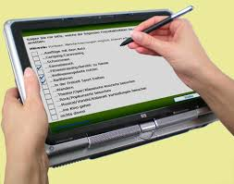
Kariyer Danışmanlığında Bilgisayar Destekli Sistemler
Kariyer planlama sürecine yardımcı olmak için bilgisayarlarla yapılan bir dizi etkinliği kapsamaktadır.
Bazı sistemler kariyer planlama aşamasının tümünü içerecek kadar ayrıntılı olarak tasarlanmışken bazıları bu sürecin sadece bir kısmını –örneğin envanterlerin yorumlanması- içermektedir.

Slide 4
BDS Sınıflandırılması
Kendini tanıma-değerlendirme programları
Online Psikometrik test ve envanterler
Eşleştirme sistemleri
Eğitim ve kurs olanakları - veri tabanları
Meslekleri oyun ve canlandırma yoluyla tanıma olanağı sağlayan programlar.
Karar vermeye yardım programları
CV Yazma ve iş başvurusu formu doldurmaya yardım eden programlar
İş arama becerileri ve iş mülakatları konusunda eğitici programlar

Slide 5
Kullanım Alanları ve Yararları
Test ve envanterlerin uygulanması, puanlanması, yorumlanması ve raporlaştırılması,
Bu hizmetlerin standardize edilmiş şekilde sunulması,
İş ve eğitimle ilgili bilgilere kısa sürede ulaşma,
Danışmanların bilgi verme yükünü hafifletme,
Online kariyer danışmanlığı ile mesafeyi ortadan kaldırma.

Slide 6
Danışmanın Sorumlulukları
Danışmanın en önemli görevlerinden biri, bilgisayar destekli sistemlerin ve web sitelerinin etkin şekilde kullanmasında danışanlara yardımcı olmaktır.

Slide 7
Danışanın BDS’yi Nasıl Kullanacağına Destek Olmak
Kariyer danışmanları danışanların gerçekten ihtiyaçlarını belirlemelerine ve bu ihtiyaçlarını karşılayacak okula/işe/eğitime nasıl kavuşacaklarını öğrenme süreçlerinde, etkili bir aramayı nasıl gerçekleştireceklerine dair yardım sunabilir.
Kariyer danışmanları sistem tarafından sunulan seçeneklerin özelleştirilmesi için danışanın kişisel değerlerini belirlemesinde yardım sunabilir.

Slide 8
Değerlendirme Raporunu Yorumlamak
Sistemlerden/web üzerinden alınan değerlendirme raporu ne kadar anlaşılır ve detaylı olsa da danışmanın, değerlendirme raporunu danışana yorumlaması daha anlamlı olacaktır.

Slide 9
Elde Edilen Bilgileri Kariyer Kararları İle İlişkilendirmelerine Yardım Etmek
Farklı veri tabanları arasında geçiş yapma imkanı olsa da, danışanlar meslekler, lisans programları, okullar ve işler arasındaki bağlantıyı çoğunlukla kuramamaktadırlar.
Kariyer danışmanları, danışanlara, bu bağlantıyı kurmalarında ve web sitelerindeki bağlantıları işe yarar bir şekilde kullanmalarında yardım sunabilir.

Slide 10
Danışanın İhtiyacına Uygun Sistemi Önermek
İnsanların kariyer kararlarını verme süreçleri, farklı zamanlarda farklı ihtiyaçlarla şekillenmektedir.
Kariyer danışmanı, belirtilen zamanda danışana sistemin farklı özelliklerini önererek yardım sunabilir.
Ayrıca bilgisayarın/sistemin sunmadığı seçenekleri önerebilir.

Slide 11
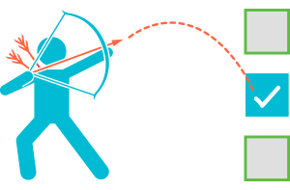
Danışmanın BDS Kullanımına İlişkin Yeterlikleri
Bilgisayar destekli sistemler ve Web siteleri hakkında bilgi sahibi olmalı.
Danışanın ihtiyaçlarını anlama ve tanımlama becerisine sahip olmalı.
Danışanı güdüleme becerisine sahip olmalı.
Danışanın topladığı verileri işleyerek bilgiye dönüştürmesine yardım etme becerisine sahip olmalı.
Danışanın bir plan oluşturup uygulamaya koymasına yardım etme becerisine sahip olmalı.

Slide 12
BDS Kullanım Alanları
Değerlendirme Araçları
İş Piyasası Bilgi Sistemleri
Kariyer Planlama Sistemleri

Slide 13
1. Değerlendirme Araçları Yazılım
İlgileri, yetenek/becerileri, kişilik özellikleri, iş değerlerini değerlendirmeye yönelik bir ya da daha fazla envanteri içerir.
CareerExplorer : (http://www.jist.com).
CHOICES: (http://www.careerware.com/).
COIN Career Guidance System: (http://www.coinep.com/).
Discover: http://www.act.org/discover/).
GIS—Guidance Information System http://www.riverpub.com/).
SIGI Plus (SIGI PLUS Program, Educational Testing Service (http://www.ets.org/sigi/)

Slide 14
1. Değerlendirme Araçları Web Siteleri
The Career Key, http://www.ncsu.edu/careerkey/you/
Temperament, http://www.keirsey.com/cgi-bin/keirsey/
Interests, http://icpac.indiana.edu/infoseries/is-50pl.html
Aptitudes, http://www.goarmy.com/asvab/testa.htm
Skills, Interests and Values, http://career-3.wustl.edu/cps/self/values.htm
Self-Directed Search: (http://www.parinc.com)
Myers-Briggs Type Indicator: (http://www.careers-by-design.com/pl3.htm.

Slide 15
İş Piyasası Bilgi Sistemleri Yazılım
Oregon Career Information System (CIS) - http://oregoncis.uoregon.edu/home/)
Guidance Information System – GIS: (http://www.riverpub.com)
Career & College QUEST (http://www.petersons.com)
Career Visions: ( http://www.cew.wisc.edu)
COIN: (http://www.coinep.com)
Career View: (http://www.collegeview.com)
Focus II: (http://wwwZfocuscareer.com)
Electronic Enhanced Dictionary of Occupational Titles: (http://www.jist.com)
The O*NET Dictionary of Occupational Titles: (http://www.jist.com)
Peterson’s Graduate Database (GradSearch): (http://www.petersons.com)
Young Person’s Electronic Occupational Outlook Handbook: (http://www.jist.com)

Slide 16
2. İş Piyasası Bilgi Sistemleri Web Sitesi (İş İlanları ve Meslekler Hakkında Bilgiler)
America’s Career Info Net: (www.acinet.org)
Occupational Outlook Handbook: (www.bls.gov/ocohome.htm)
Florida Business: (www.floridabusiness.com/workforce/introduction.html)
Training Technology Resource Center: (www.ttrc.doleta.gov)
What Color Is Your Parachute: (www.cedar.buffalo.edu/adserv.html)
Dictionary of Occupational Titles: (http://204.245.136.2/libdot.htm)
Occupational Information Network (O*NET): (http://doleta.gov/programs/onet/)
PBS Kids and Jobs: (http://www.pbs.org/jobs/)
CareerMosaic : (https://www.careerbuilder.com/)

Slide 17
İş Piyasası Bilgi Sistemleri Web Sitesi (İş Piyasası)
ERISS market information: (www.usworks.com)
U.S. Department of Labor: (www.dol.gov)
U.S. Labor Market Information: ( http://stats.bls.gov)
Occupational Projections for All States: (www.dws.state.ut.us/bls/)
Bureau of Labor Statistics (BLS): (http://stats.bls.gov/infohome.htm)
Career Visions/Career Ways: (http://cvcways.wisc.edu/main.htm)

Slide 18
Kariyer Planlama Sistemleri
DISCOVER (various versions) - http://www.act.org
SIGI-PLUS - http://www.ets.org/sigi/

Slide 19
BDS Seçiminde Danışmanların Dikkat Etmesi Gerekenler
Sistemin kuramsal temeli
Online envanterlerin varlığı ve/veya yazılı biçimde uygulanan değerlendirme aracı sonuçlarının bilgisayara girilmesi olanağı
Veri tabanlarının niteliği ve kapsamlılığı
Araştırmaların kolaylığı
Sistemin içeriği
Kullanıcı dostu olması ve çekicilik
Çoklu ortam kapasitesi
Servis sağlayıcısının niteliği ve geçmiş başarısı

Slide 20
Avantajları
Servislere ulaşmada zaman/mekan sınırı olmaması,
Çok fazla kişiye hizmet sunulması,
Dokümanların sistem üzerine saklanabilmesi,
Bilgilerin hızla güncellenebilmesi,
Değerlendirme araçlarına uzaktan hızlı erişim ve sonuçlara ilişkin anında geribildirim alma,
Danışanın değerlendirme süreçlerine aktif katılımını,
Mesleki araştırma sürecini bireyselleştirme,
Danışan-danışman iletişimini kolaylaştırması,
Psikolojik avantaj.

Slide 21
Sınırlılıkları
Erişimde sıkıntılar ve işleyişte sıkıntılar
Gizlilik ihlali riski
Kullanılan bazı değerlendirme ve bilgi kaynaklarının uygun olmaması
Bazı uygulamaların yeterince nitelikli olmaması.
Bazı kariyer danışmanlarının teknolojiye yeterince hakim olamaması

Slide 22
Kariyer Danışmanlığında Bilgisayar Destekli Sistem Uygulamalarından Örnekler

Slide 23
Amerika’daki Uygulamalar
Bugün en popüler mesleki bilgi edinme kaynağı O*NET’tir. https://www.onetonline.org/
O*NET
iş tanımları ve işin gerekleri,
işin yürütülmesinde kullanılan araçlar ve gerekli olan teknoloji,
sahip olunması gereken bilgi, yetenek, beceriler, eğitim seviyesi, ilgiler,
maaş ve iş olanakları

Slide 24
O*Net
1100 meslek grubuna dair ayrıntılı bilgi
300’den fazla özellik – çalışanların gereksinimleri, gereken bilgi alanları, temel ve çapraz işlevsel beceri gereklilikleri, ilgili iş değerleri, Holland kodları, öğrenim zorunlulukları, deneyim ve eğitim gerekleri
Beceri testleri
O*Net İlgi Profil Yaratıcısı, Yetenek Profil Yaratıcısı, İşin Önem Belirleyicisi
Gelecek Hamlem (MyNextMove) ile veri tabanındaki mesleklere bağlantı, ilgi ve eğitime göre meslek önerileri

Slide 25
Çalışan Özellikleri
Yetenekler
Mesleki İlgiler
Meslek Değeri
Meslek Tarzı
Çalışanlarla İlgili Şartlar
Yetenek
Bilgi
Eğitim
Deneyim Şartları
Deneyim-Eğitim
Beceriler
Giriş Şartları
Ehliyet
O*Net
Occupational Network
Meslek Şartları
Genel iş etkinlikleri
Detaylı iş etkinlikleri
Örgütsel koşullar
İş koşulları
İş Gücü Özellikleri
İş gücü piyasasına ilişkin bilgi
Mesleki gelecek
Meslek-Spesifik Bilgi
Görevler
Araç ve Teknoloji

Slide 28
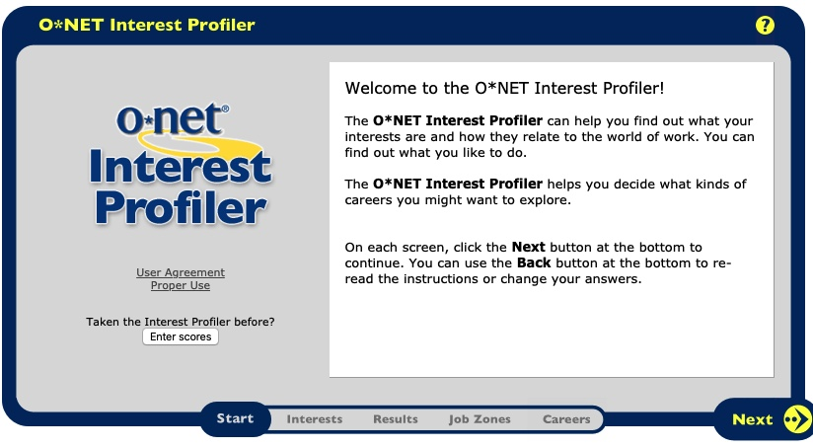

Slide 31
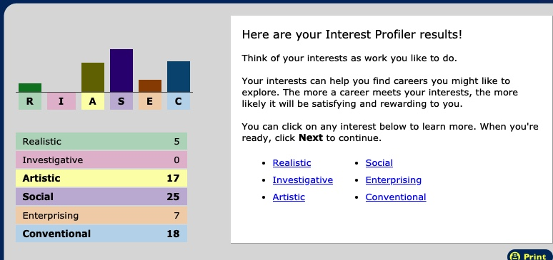

Slide 34
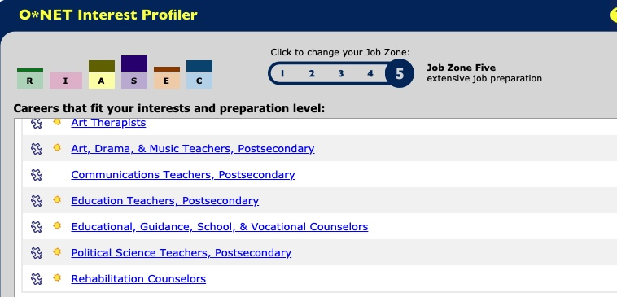

Slide 38
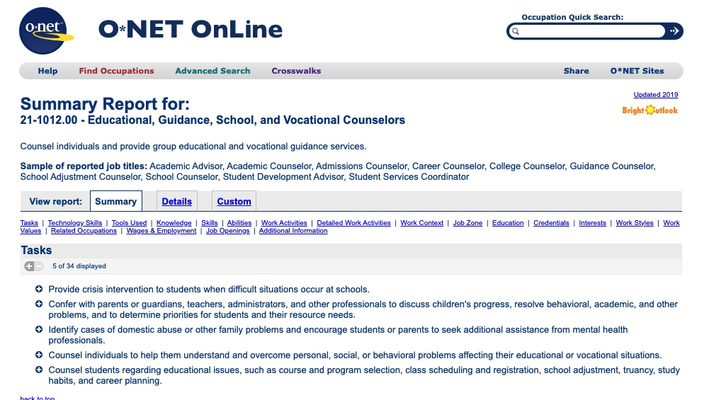

Slide 39
Türkiye’deki Uygulamalar

Slide 40
CHOCIES
1987 yılında CHOCIES uyarlanmış ancak telif hakkı ve teknoloji kullanımının yetersizliği nedeniyle faaliyete geçememiş.

Slide 41
BİLDEMER
1999’da Kuzgun ve Sözalan tarafından BİLDEMER; 2010’da Kuzgun, Bozgeyikli ve Timur tarafından BİLDEMER-O geliştirilmiştir.
BİLDEMER yükseköğretime geçişte, BİLDEMER-O ise ilköğretim son sınıf öğrencilerinin ortaöğretim için lise ve alan seçimlerine yardımcı olmak amacıyla hazırlanmıştır. Meslek liselerini de kapsamaktadır.
Günümüzde bu sistemler yapılan değişiklikler nedeniyle işlevsiz kalmıştır.

Slide 42
Mesleki Bilgi Sistemi (MBS)
MBS MEB Özel Eğitim Rehberlik ve Danışma Hizmetleri Genel Müdürlüğü tarafından 13 yaş ve üzeri için tasarlanmıştır.
Web tabanlı, çok yönlü ve keşfedici bir sistem olarak planlanmıştır.
Kendini tanıma, eğitim fırsatları ve iş olanakları olmak üzere üç boyutu vardır.
MBS’de, kullanıcının ölçekleri yanıtlamasının ardından profil oluşmakta, kullanıcıya profile uygun meslekler önerilmektedir.
Önerilen meslekler hakkında detaylı bilgi sisteme entegre İŞKUR meslekler sözlüğü ile edinilebilmektedir.

Slide 43
Ölçülen ilgi alanı (72 madde) |  | Ölçülen yetenek alanı (40 madde) | Ölçülen mesleki değer alanı (48 madde)
Eğitim-Öğretim | Hukuk | Sözel-Dilbilimsel | Yeteneğini Gösterme
Ziraat-Açık alan | Bilgisayar | Mantıksal-Matematik | Yaratıcılık
Psikoloji | Matematik | Görsel-Uzamsal | Başarı
Sağlık | Fen Bilimleri | Bedensel-Devinimsel | Ekip Çalışması
İletişim-Medya |  | Müziksel-Ritmik | Çalışma Koşulları
Yabancı Dil |  | Sosyal-Kişilerarası | Liderlik
Türk Dili |  | Kişisel-İçsel | Maddi Kazanç
Siyasal-Mali bilimler |  | Doğacı | Tanınma
Görsel sanatlar |  |  | Kişisel Gelişim
Mühendislik |  |  | Özerklik

Slide 44
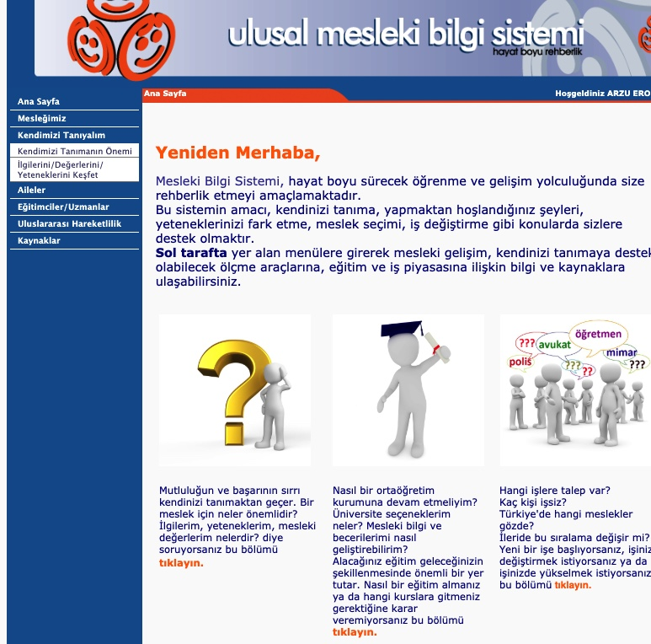

Slide 46
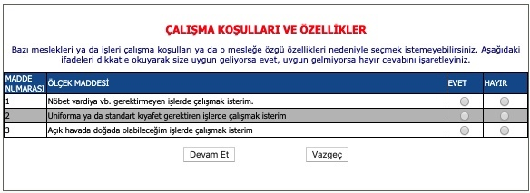

Slide 47
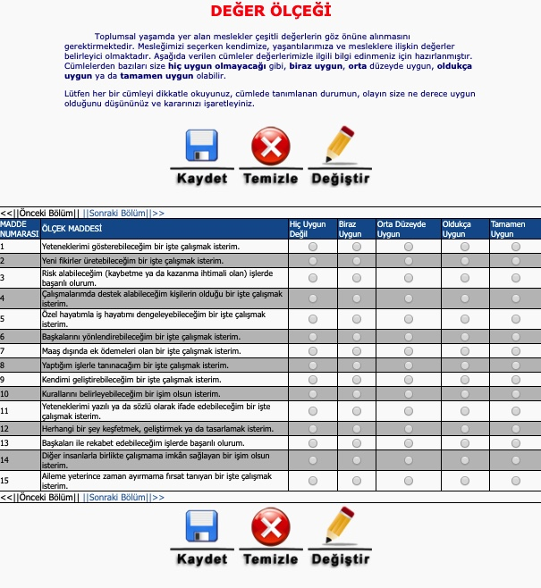

Slide 48
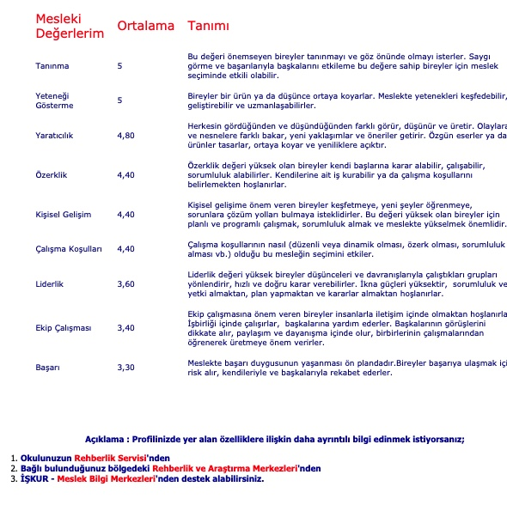

Slide 49
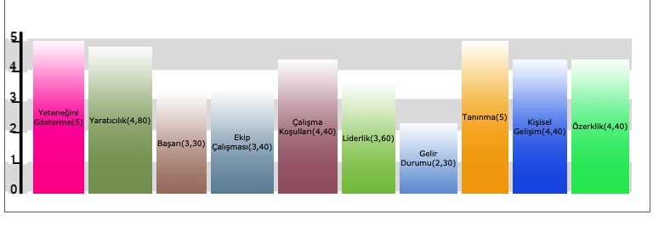

Slide 51
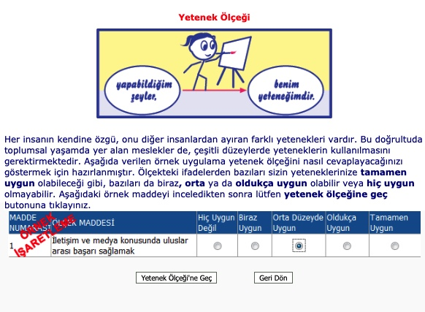

Slide 52
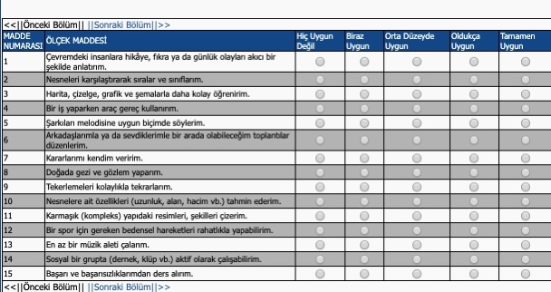

Slide 54
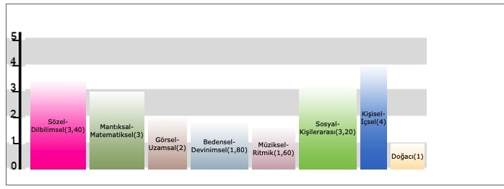

Slide 55
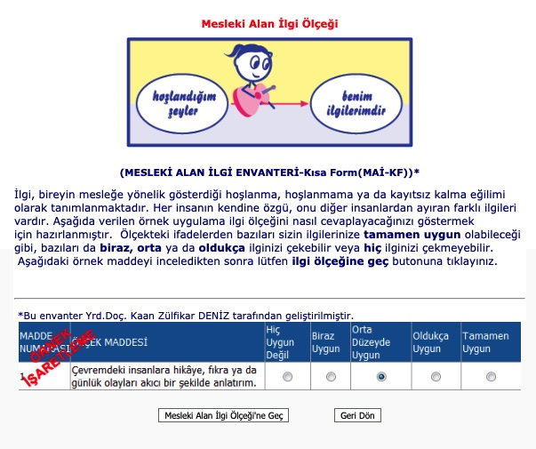

Slide 56
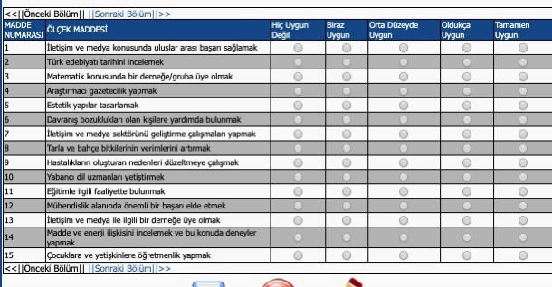

Slide 57
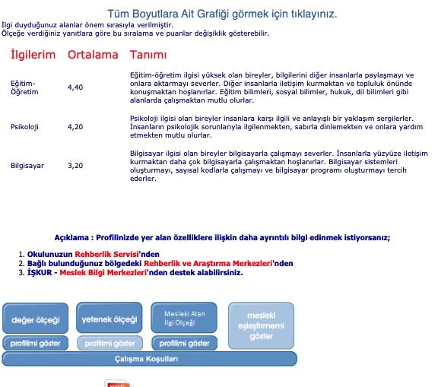

Slide 58
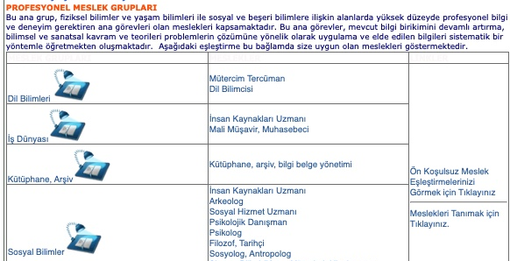

Slide 59
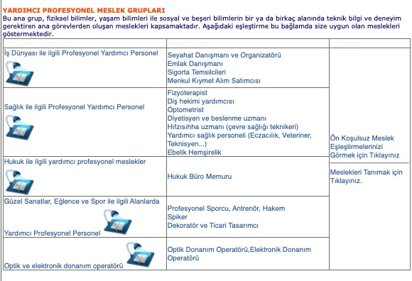

Slide 60
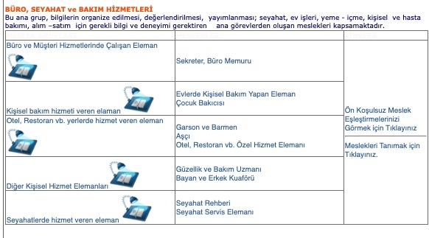

Slide 62
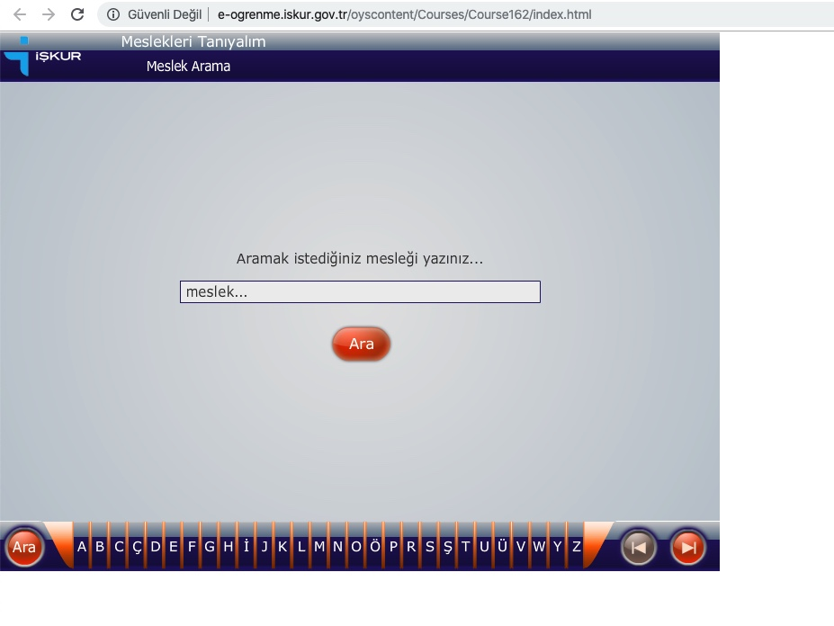

Slide 64
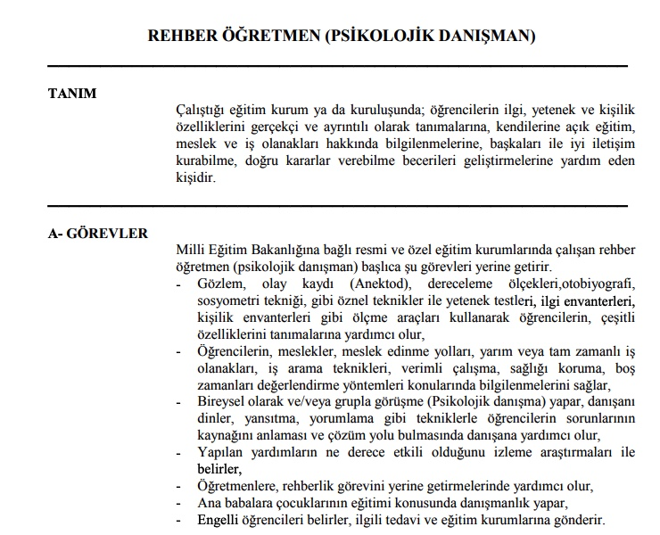

Slide 66
